Slide 1
第4章 Activity

Slide 2
本章学习目标：
本章的要达到主要目标：
了解Android中的Activity；
掌握Activity中的生命周期
掌握Activity中的创建、启动、传值等操作

Slide 3
4.1 什么是Activity
Activity 类是 Android 应用的关键组件，而 Activity 的启动和组合方式则是该平台应用模型的基本组成部分。在编程范式中，应用是通过 main() 方法启动的，而 Android 系统与此不同，它会调用与其生命周期特定阶段相对应的特定回调方法来启动 Activity 实例中的代码。
移动应用体验与桌面体验的不同之处在于，用户与应用的互动并不总是在同一位置开始，而是经常以不确定的方式开始。例如，如果您从主屏幕打开电子邮件应用，可能会看到电子邮件列表，如果您通过社交媒体应用启动电子邮件应用，则可能会直接进入电子邮件应用的邮件撰写界面。
Activity 类的目的就是促进这种范式的实现。当一个应用调用另一个应用时，调用方应用会调用另一个应用中的 Activity，而不是整个应用。通过这种方式，Activity 充当了应用与用户互动的入口点。您可以将 Activity 实现为 Activity 类的子类。

Slide 4
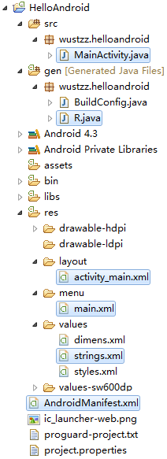

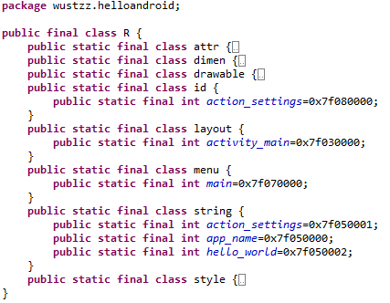

4.1 什么是Activity
R.java文件
系统自动生成的java文件
R.java是项目中所有资源的索引文件，资源以(资源id,值)形式存放在对应的内部类中
内部类
资源目录
res文件夹下的文件会被映射到R.java中
图片资源
布局资源
例如
布局资源、菜单资源文件是整体映射过去
菜单资源
例如
值资源
在程序中引用资源时用：R.内部类.资源id
例如：setContentView(R.layout.activity_main);
getResources().getString(R.string.hello_world)
在xml布局中则引用：@内部类/资源id
android:text="@string/hello_world"
值资源是单个映射过去

Slide 5
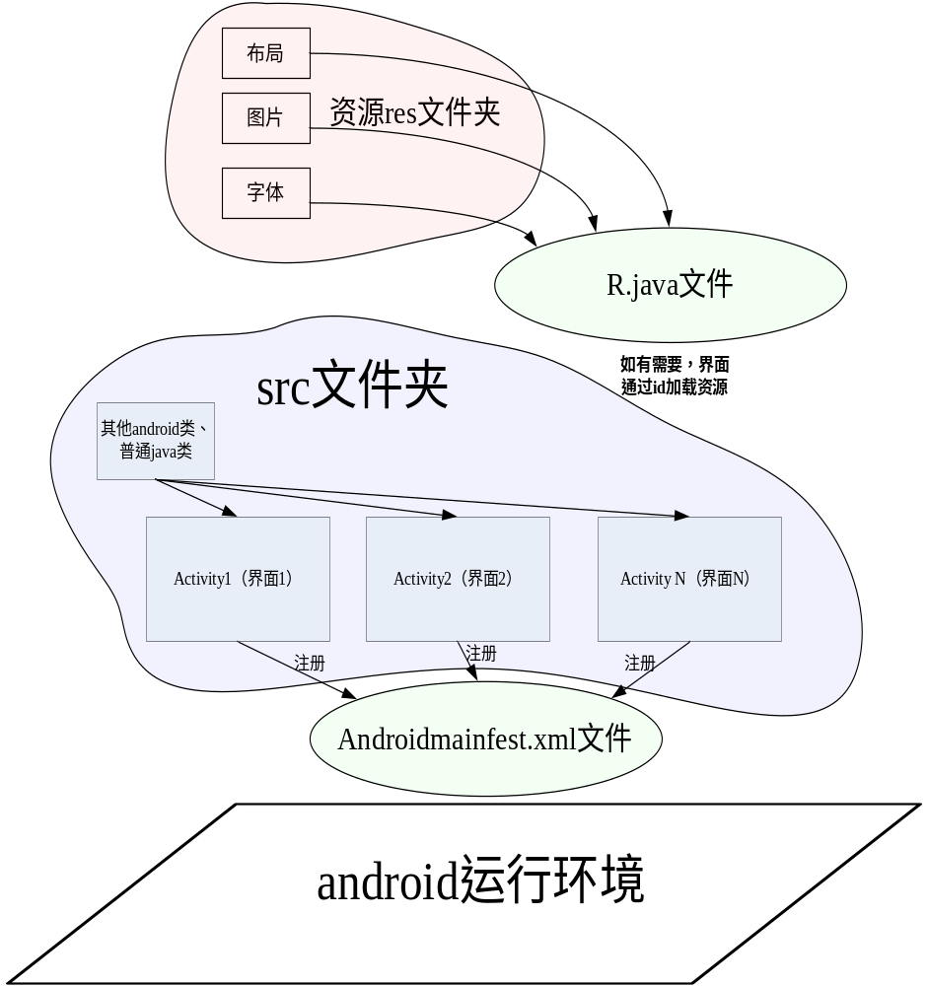
4.1 什么是Activity
每一个显示屏幕就是一个Activity。
Activity能为用户提供可视化界面。
程序通常由多个Activity组成。
Activity有自己的生命周期，由Android系统控制。

Slide 6
4.1 什么是Activity
程序中Activity通常的表现形式是一个单独的界面（screen）。每个Activity都是一个单独的类，它扩展实现了Activity基础类。这个类显示为一个由Views组成的用户界面，并响应事件。
大多数程序有多个Activity。例如，一个文本信息程序有这么几个界面：显示联系人列表界面、写信息界面、查看信息界面或者设置界面等。每个界面都是一个Activity。切换到另一个界面就是载入一个新的Activity。某些情况下，一个Activity可能会给前一个Activity返回值——例如，一个让用户选择相片的Activity会把选择到的相片返回给其调用者。

Slide 7
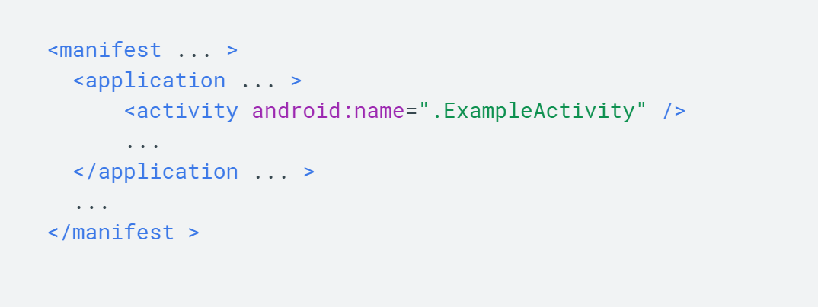
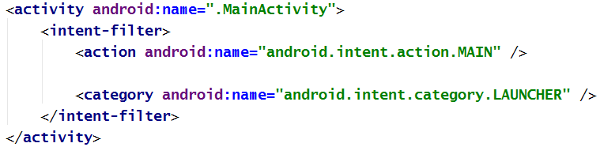
4.2 声明并创建一个Activity

Slide 8
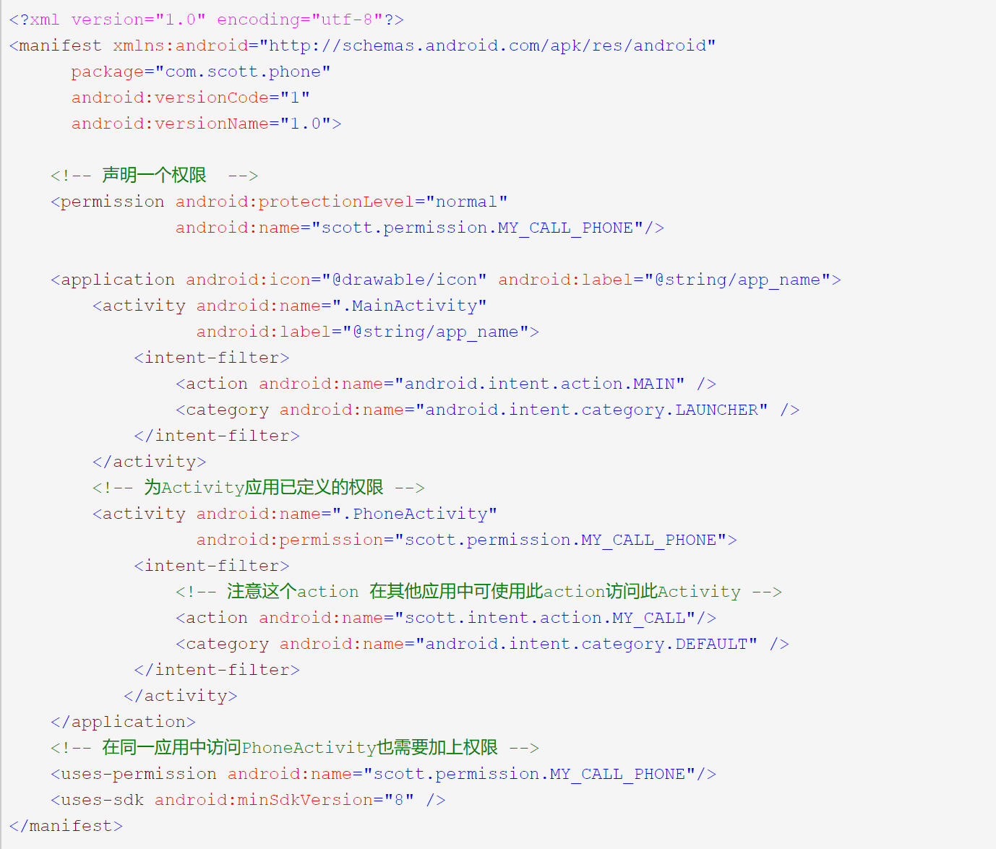
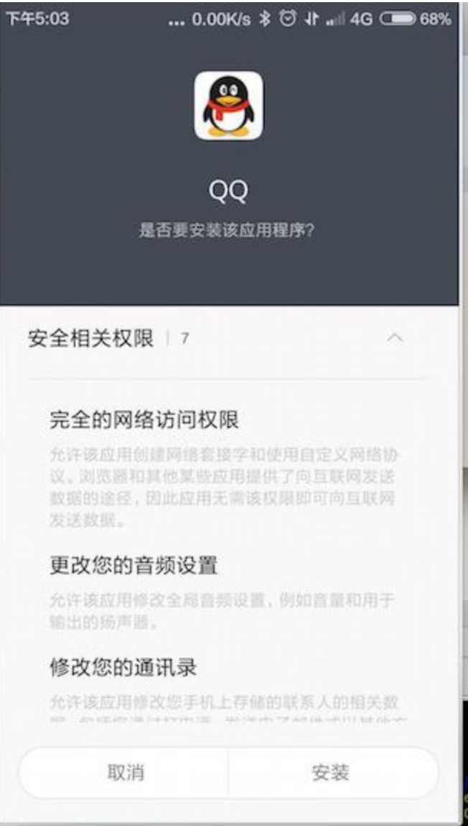
4.2 为Activity增加权限

Slide 9
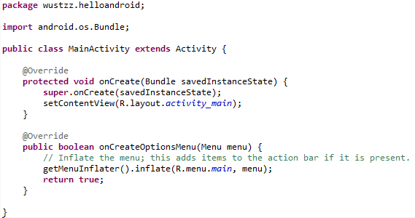
4.2 声明并创建一个Activity
MainActivity.java代码分析
Activity一般以 ***Activity 命名
且首字母大写
程序存放的包
导入程序所需的包
继承Activity
当一个Activity被创建时，就能从onCreate的参数saveInsanceState中获得状态数据
子类覆盖父类方法
生命周期之一(可理解为程序入口)
调用父类的onCreate方法
设置一个Activity的布局界面
访问在R.java中注册的
activity_main.xml布局资源文件
菜单代码

Slide 10
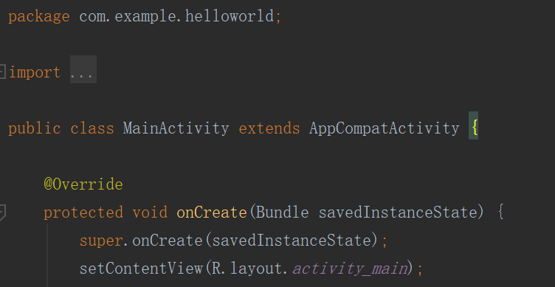
4.2 声明并创建一个Activity

Slide 11
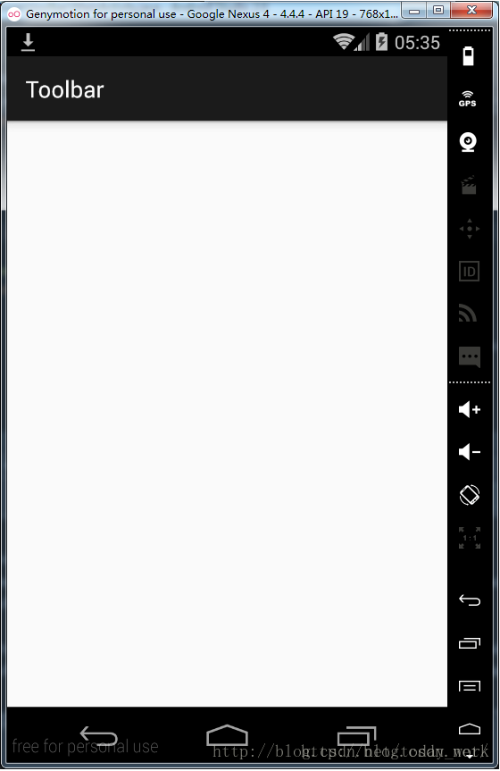
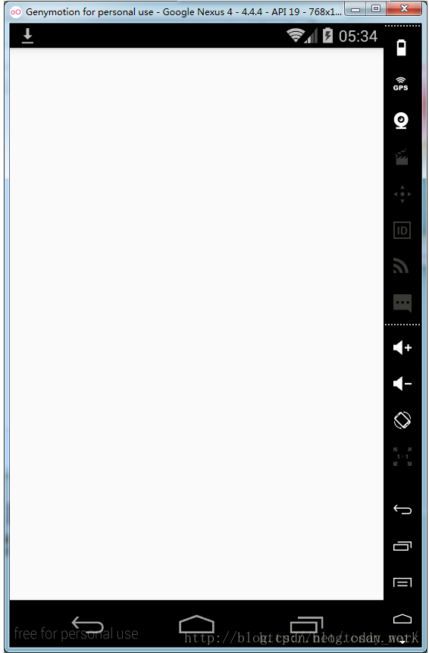
4.2 声明并创建一个Activity
继承AppCompactActivity 类
继承Activity 类

Slide 12
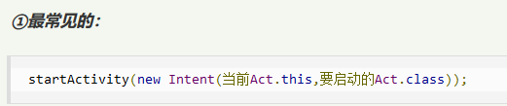
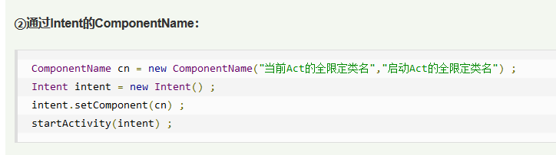
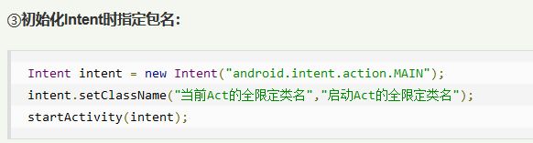
4.3 启动Activity—显式调用

Slide 13
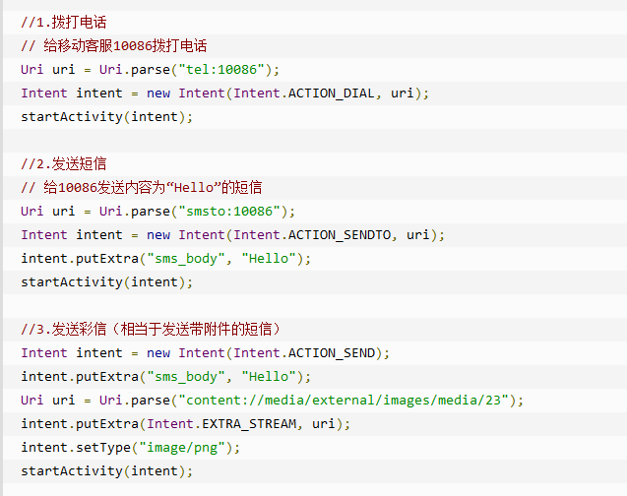
4.3 启动Activity—隐式调用
通过设置Intent的action、category和data来启动Actvity的方式就是隐式Intent启动隐式启动常用于不同应用之间的跳转（例如打开支付宝微信的支付页面）

Slide 14
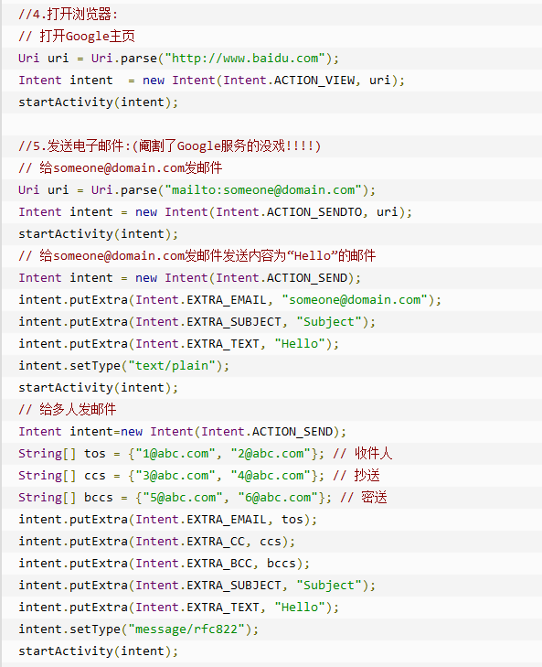
4.3 启动Activity—隐式调用

Slide 15
4.3 启动Activity—隐式调用
Mainifest.xml
<activity android:name=".MainActivity">
<intent-filter>
<action android:name="android.intent.action.MAIN"/>
<category android:name="android.intent.category.LAUNCHER"/>
</intent-filter>
<intent-filter>
<action android:name="com.jrmf360.action.ENTER"/>
<action android:name="com.jrmf360.action.ENTER2"/>
<category android:name="android.intent.category.DEFAULT"/>
</intent-filter>
</activity>
MainActivity.java
Intent intent = new Intent("com.jrmf360.action.ENTER");
startActivity(intent);
Intent intent2 = new Intent("com.jrmf360.action.ENTER2");
startActivity(intent2)

Slide 16
4.3 启动Activity—隐式调用
要隐式Intent启动MainActivity必须满足如下条件：
Intent-filter内必须至少包含一个category，android:name为 android.intent.category.DEFAULT,Intent-filter内必须至少包含一个action。
只要一个Activity的Manifest配置满足上面2个条件，那么这个Activity一定是可以被隐式启动的。至于怎么启动，这就需要结合Intent内设置的action、category、data和AndroidManifest文件中Activity的intent-filter的匹配规则决定了。

Slide 17
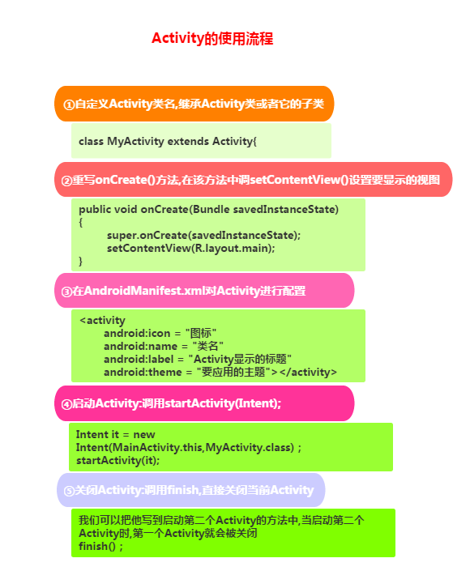
4.4 Activity使用流程

Slide 18
4.5 Activity生命周期
Activity生命周期指Activity从启动到销毁的过程。
Activity表现为四种状态：
  活动状态Active：Activity在用户界面中处于最上层，完全能被用户看到，能够与用户进行交互。
  暂停状态Pause：Activity在界面上被部分遮挡，不再处于用户界面的最上层，且不能够与用户进行交互。(如弹出选择框时)
  停止状态Stop：Activity被其他Activity全部遮挡，界面完全不能被用户看到。(如玩游戏时来电了)
  非活动状态Dead：Activity没有启动或者被finish()。

Slide 19
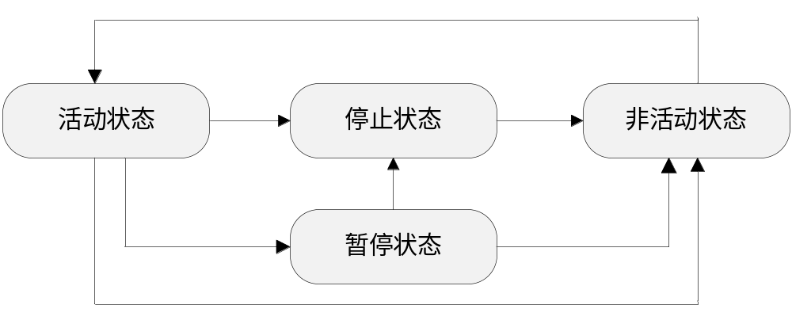
4.5 Activity生命周期
Activity的四种状态的变换关系图

Slide 20
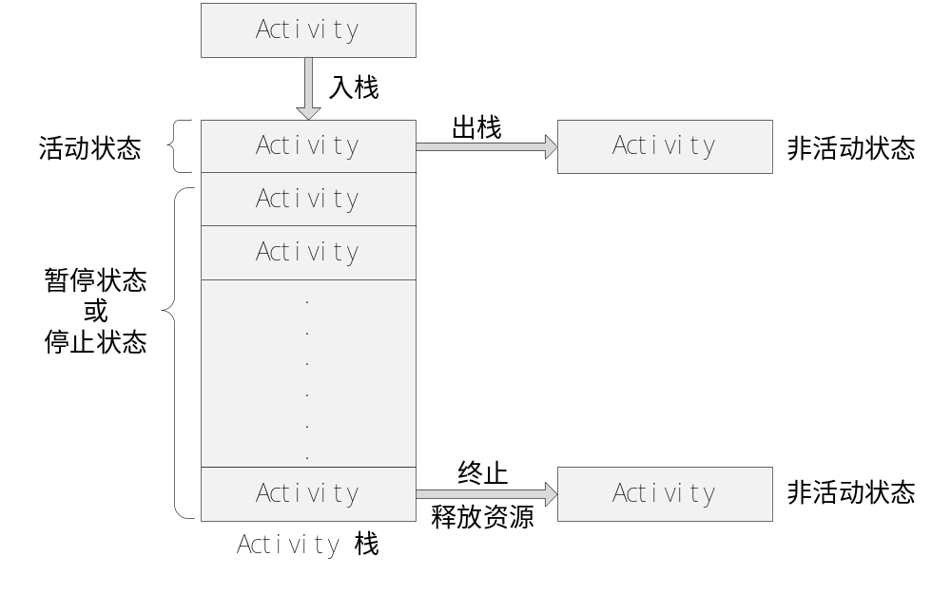
4.5 Activity生命周期
Activity栈：后进先出
新的
按了返回键或Activity被finish
被系统强制终止

Slide 21
4.5 Activity生命周期
随着Activity自身状态的变化，Android系统会调用不同的事件回调函数(7个)：
public class MyActivity extends Activity {
protected void onCreate(Bundle savedInstanceState);
protected void onStart();
protected void onRestart();
protected void onResume();
protected void onPause();
protected void onStop();
protected void onDestroy();
}

Slide 22
4.5 Activity生命周期
回调函数说明
函数 | 说明
onCreate() | Activity启动后第一个被调用的函数，常用来进行Activity的初始化，例如创建View、绑定数据或恢复信息等。
onStart() | 当Activity显示在屏幕上时(此刻用户尚不能交互)，该函数被调用。
onResume() | 当用户可以与Activity交互时(此时Activity成为前台程序)，被调用。
onPause() | 当Activity进入暂停状态时(部分遮挡)，该函数被调用。主要用来释放CPU资源、保存持久数据、关闭动画等。
onStop() | 当Activity对用户不可见后，该函数被调用，Activity进入停止状态。
onRestart() | 当Activity从停止stop状态进入start状态前，调用该函数。
onDestroy() | 在Activity被终止前，即进入非活动状态前，该函数被调用。 有两种情况该函数会被调用：(1)当程序主动调用finish()函数；(2)程序被Android系统终结。

Slide 23
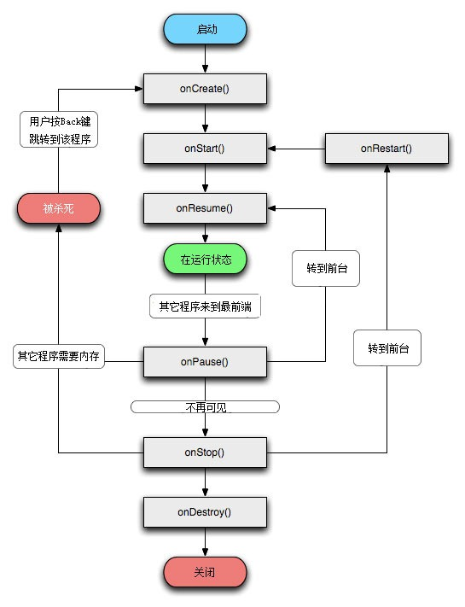
4.5 Activity生命周期
Activity
生命周期图

Slide 24
Activity生命周期的示例
4.5 Activity生命周期
public class MainActivity extends Activity {
@Override
protected void onCreate(Bundle savedInstanceState) {
super.onCreate(savedInstanceState);
setContentView(R.layout.activity_main);
Toast.makeText(getApplicationContext(), "创建", Toast.LENGTH_SHORT).show();
}
@Override
protected void onStart() {
super.onStart();
Toast.makeText(getApplicationContext(), "启动", Toast.LENGTH_SHORT).show();
}
备注：创建onStart()等快捷方法
在编码区用：ALT+/ 组合键

Slide 25
4.5 Activity生命周期
@Override
protected void onResume() {
super.onResume();
Toast.makeText(getApplicationContext(), "恢复", Toast.LENGTH_SHORT).show();
}
@Override
protected void onPause() {
super.onPause();
Toast.makeText(getApplicationContext(), "暂停", Toast.LENGTH_SHORT).show();
}
@Override
protected void onStop() {
super.onStop();
Toast.makeText(getApplicationContext(), "停止", Toast.LENGTH_SHORT).show();
}

Slide 26
4.5 Activity生命周期
@Override
protected void onRestart() {
super.onRestart();
Toast.makeText(getApplicationContext(), "重启", Toast.LENGTH_SHORT).show();
}
@Override
protected void onDestroy() {
super.onDestroy();
Toast.makeText(getApplicationContext(), "再见", Toast.LENGTH_SHORT).show();
}
…
} //end activity

Slide 27
1. Log类的方法
4.5 Activity生命周期
方法名 | 信息级别和说明 | 参数说明
Log.v(String tag, String msg) | Verbose / 输出详细信息 | tag：日志标签，可用于过滤日志信息 msg：输出的日志信息
Log.d(String tag, String msg) | Debug / 输出调试信息
Log.i(String tag, String msg) | Info / 输出普通信息
Log.w(String tag, String msg) | Warn / 输出警告信息
Log.e(String tag, String msg) | Error / 输出错误信息
低
高

Slide 28
将4.5节Activity生命周期示例改为用日志实现
  @Override
  protected void onPause() {
    super.onPause();
    Log.d(myTAG, "暂停...");
  }
  @Override
  protected void onStop() {
    super.onStop();
    Log.d(myTAG, "停止...");
  }
  @Override
  protected void onRestart() {
    super.onRestart();
    Log.d(myTAG, "重启...");
  }
  @Override
  protected void onDestroy() {
    super.onDestroy();
    Log.d(myTAG, "再见...");
  }
  }
public class MainActivity extends Activity {
  private static final String myTAG = "checkstatus";
  @Override
  protected void onCreate(Bundle savedInstanceState) {
    super.onCreate(savedInstanceState);
    setContentView(R.layout.activity_main);
    Log.d(myTAG, "创建...");
  }
  @Override
  protected void onStart() {
    super.onStart();
    Log.d(myTAG, "启动...");
  }
  @Override
  protected void onResume() {
    super.onResume();
    Log.d(myTAG, "恢复...");
  }

Slide 29
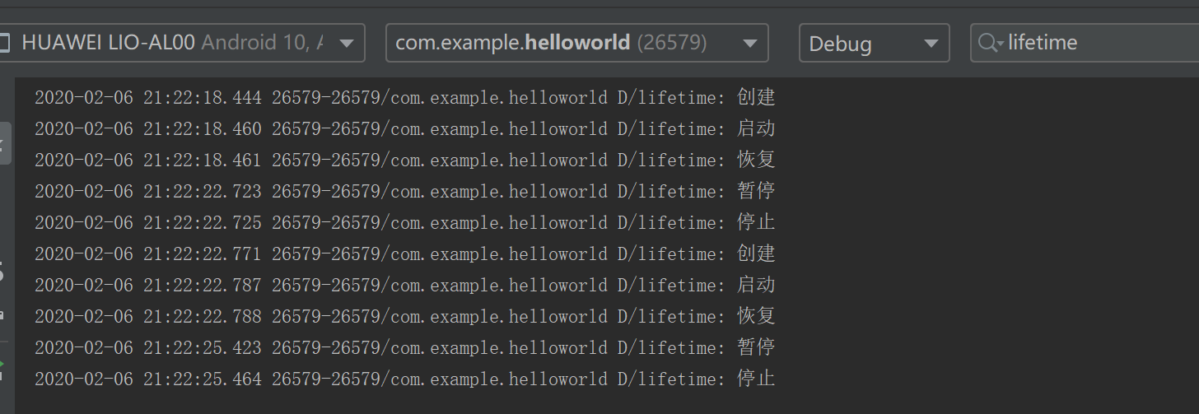
将4.5节Activity生命周期示例改为用日志实现
正常启动后按Home键：
  onPause → onStop
按Home键后再单击应用进入：
  onRestart → onStart → onResume
正常启动后切换为横屏（Ctrl+F11）：
  onPause → onStop → onDestroy → onCreate → onStart → onResume

Slide 30
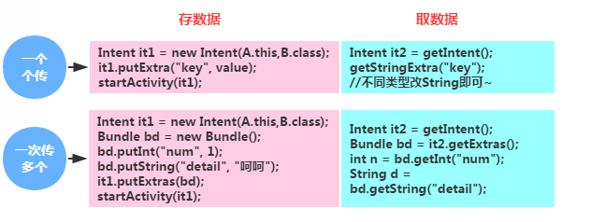
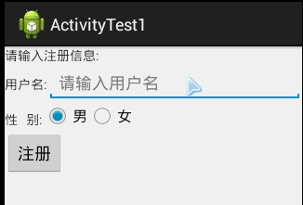
4.6 Activity间的数据传递

Slide 31
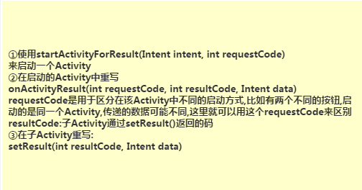
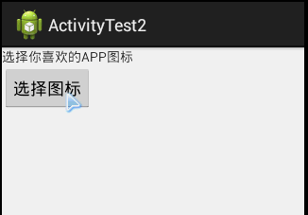
4.6 Activity间的数据传递

Slide 32
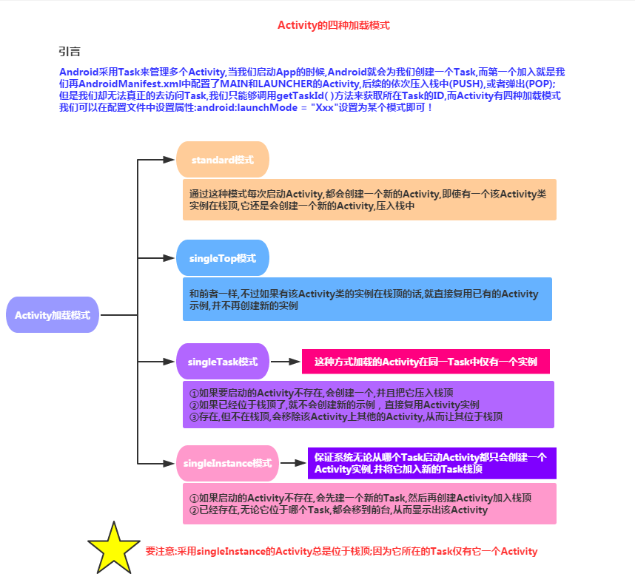
4.7 Activity的四种加载模式

Slide 33
4.7 Activity的四种加载模式
Activity，Task和Back Stack
我们的APP一般都是由多个Activity构成的，而在Android中给我们提供了一个Task(任务)的概念， 就是将多个相关的Activity收集起来，然后进行Activity的跳转与返回！当然，这个Task只是一个 frameworker层的概念，而在Android中实现了Task的数据结构就是Back Stack（回退堆栈）！ 相信大家对于栈这种数据结构并不陌生，Java中也有个Stack的集合类！栈具有如下特点：

Slide 34
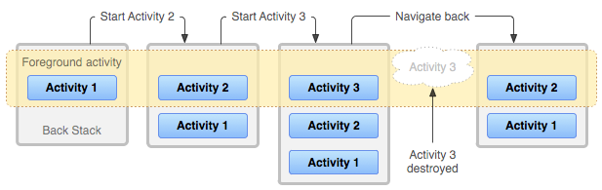
4.7 Activity的四种加载模式
Activity，Task和Back Stack
应用程序中存在A1,A2,A3三个activity，当用户在Launcher或Home Screen点击应用程序图标时， 启动主A1，接着A1开启A2，A2开启A3，这时栈中有三个Activity，并且这三个Activity默认在 同一个任务（Task）中，当用户按返回时，弹出A3，栈中只剩A1和A2，再按返回键， 弹出A2，栈中只剩A1，再继续按返回键，弹出A1，任务被移除，即程序退出！

Slide 35
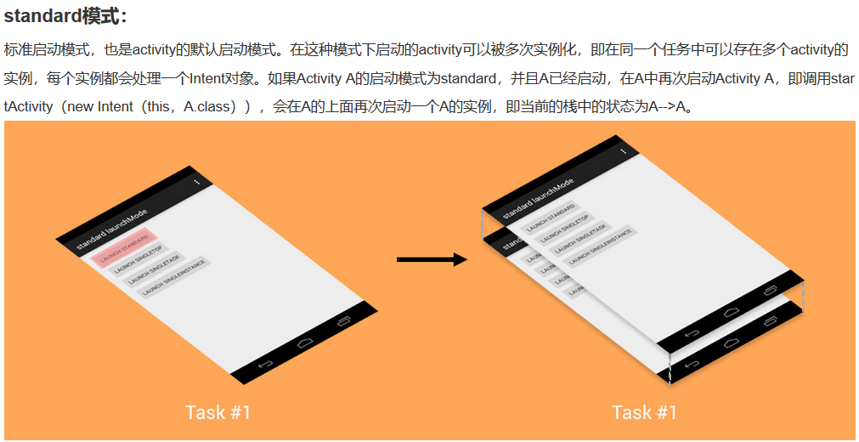
4.7 Activity的四种加载模式

Slide 36
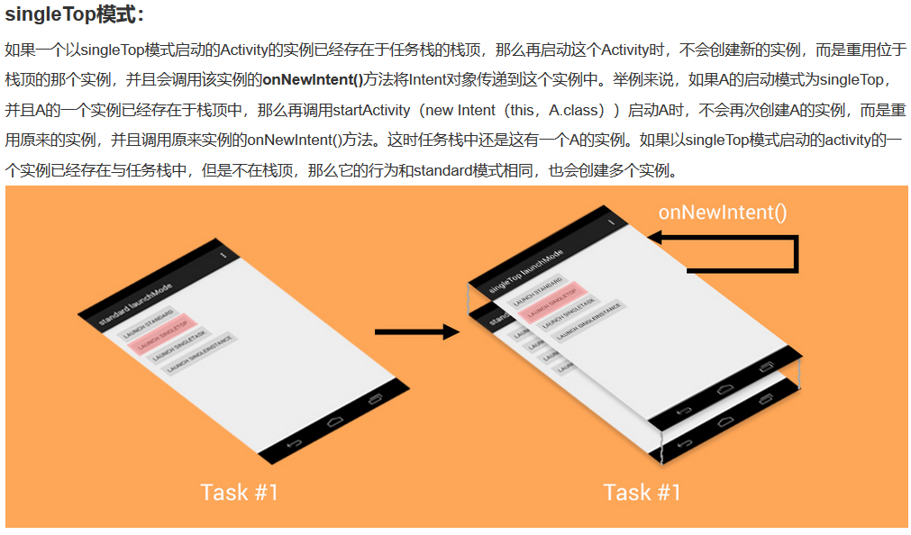
4.7 Activity的四种加载模式

Slide 37
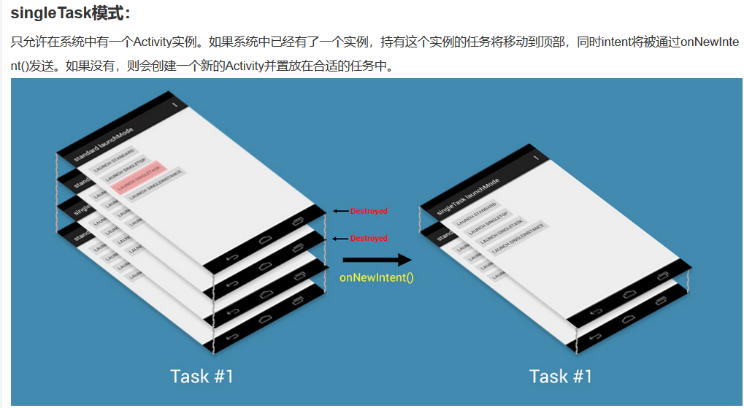
4.7 Activity的四种加载模式

Slide 38
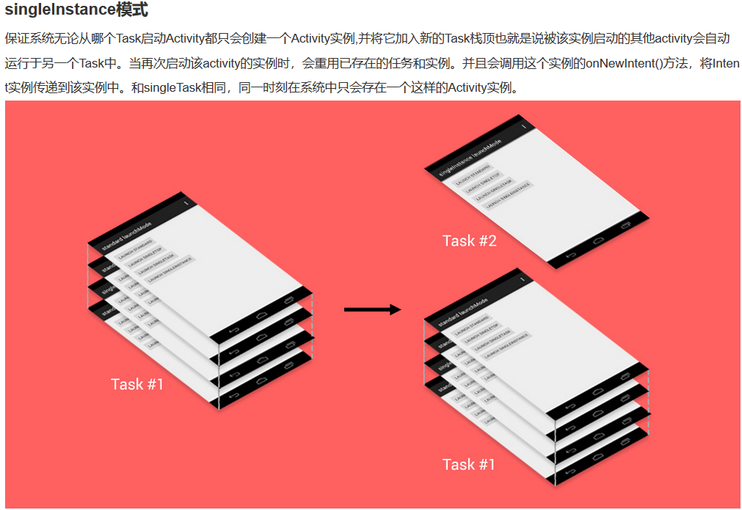
4.7 Activity的四种加载模式

Slide 39
4.7 Activity的四种加载模式
1.在清单文件中声明 Activity 时，可以使用 <activity> 元素的 launchMode 属性指定 Activity 应该如何与任务关联。
2.启动 Activity 时，您可以在传送给 startActivity() 的 intent 中添加相应的标记来修改 Activity 与其任务的默认关联。

Slide 40
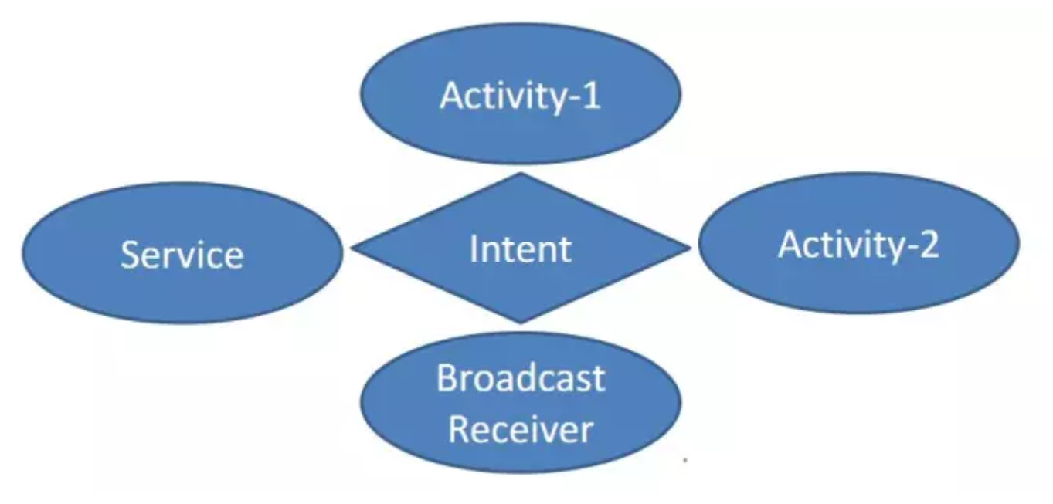
4.7 Intent
Android中提供了Intent机制来协助应用间的交互与通讯，Intent负责对应用中一次操作的动作、动作涉及数据、附加数据进行描述，Android则根据此Intent的描述，负责找到对应的组件，将 Intent传递给调用的组件，并完成组件的调用。Intent不仅可用于应用程序之间，也可用于应用程序内部的 Activity / Service之间的交互。因此，Intent在这里起着一个媒体中介的作用，专门提供组件互相调用的相关信息，实现调用者与被调用者之间的解耦。

Slide 41
4.7 Intent的作用
Intent是一个将要执行的动作的抽象的描述，一般来说是作为参数来使用，由 Intent来协助完成 Android各个组件之间的通讯。比如说调用startActivity()来启动一个Activity，或者由broadcaseIntent()来传递给所有感兴趣的BroadcaseReceiver，再或者由startService() / bindservice()来启动一个后台的 service。所以可以看出来，Intent 主要是用来启动其他的 activity 或者 service，所以可以将 intent 理解成 activity 之间的粘合剂。

Slide 42
4.7 Intent的作用
1. 启动Activity
通过Context.startActvity() / Activity.startActivityForResult()启动一个Activity；
2.启动Service
通过Context.startService()启动一个服务，或者通过Context.bindService()和后台服务交互
3.发送Broadcast
通过广播方法Context.sendBroadcasts() / Context.sendOrderedBroadcast() / Context.sendStickyBroadcast()发给Broadcast Receiver

Slide 43
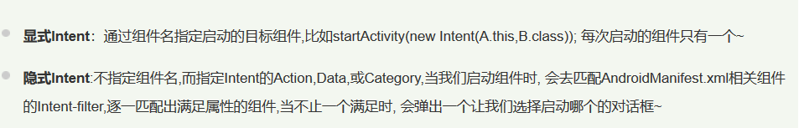
4.7 Intent的种类

Slide 44
4.7 Intent
Intent是Android的核心组件，利用消息实现应用程序间的交互机制，这种消息描述了应用中一次操作的动作、数据以及附加数据，系统通过该Intent的描述负责找到对应的组件，并将Intent传递给调用的组件，完成组件的调用。
Intent由动作、数据、分类、类型、组件和扩展信息等内容组成，每个组成都由相应的属性进行表示，并提供设置和获取相应属性的方法。
组成 | 属性 | 设置属性方法 | 获取属性方法
动作 | Action | setAction() | getAction()
数据 | Data | setData() | getData()
分类 | Category | addCategory() | getCategories()
类型 | Type | setType() | getType()
组件 | Component | setComponent() setClass() setClassName() | getComponent()
扩展信息 | Extra | putExtra() | getXXXExtra()获取不同数据类型的数据，如int类型则使用getIntExtra()，字符串则使用getStringExtra() getExtras()获取Bundle包
- <number> -

Slide 45
4.7 Intent的属性
Intent对象大致包括7大属性：
Action（动作）
Data（数据）
Category（类别）
Type（数据类型）
Component（组件）
Extra（扩展信息）
Flag（标志位）
其中最常用的是Action属性和Data属性。

Slide 46
Action属性
Action属性用于描述Intent要完成的动作，对要执行的动作进行一个简要描述。Intent类定义了一系列Action属性常量，用来标识一套标准动作，如ACTION_CALL（打电话）、ACTION_EDIT（编辑）等。
Action属性常量
Action常量 | 行为描述 | 使用组件（分类）
ACTION_CALL | 打电话，即直接呼叫Data中所带电话号码 | Activity
ACTION_ANSWER | 接听来电
ACTION_SEND | 由用户指定发送方式进行数据发送操作
ACTION_SENDTO | 根据不同的Data类型，通过对应的软件发送数据
ACTION_VIEW | 根据不同的Data类型，通过对应的软件显示数据
ACTION_EDIT | 显示可编辑的数据
ACTION_MAIN | 应用程序的入口
ACTION_SYNC | 同步服务器与移动设备之间的数据
ACTION_BATTERY_LOW | 警告设备电量低 | Broadcast
ACTION_HEADSET_PLUG | 插入或者拔出耳机
ACTION_SCREEN_ON | 打开移动设备屏幕
ACTION_TIMEZONE_CHANGED | 移动设备时区发生变化
- <number> -

Slide 47
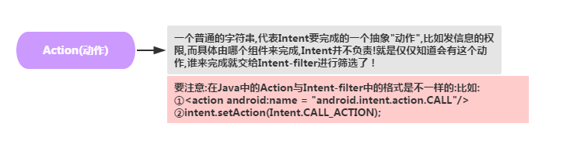
4.7 Intent的属性
Action(动作)

Slide 48
Component属性
Component属性用于指明Intent的目标组件的类名称。
通常Android会根据Intent中包含的其他属性的信息，比如Action、Data/Type、Category进行查找，最终找到一个与之匹配的目标组件。但是，如果指定了Component这个属性，Intent则会直接根据组件名查找到相应的组件，而不再执行上述查找过程。指定Component属性后，Intent的其他属性都是可选的。
根据Intent寻找目标组件时所采用的方式不同，可以将Intent分为两类：
    显式Intent，这种方式通过直接指定组件名称Component来实现；
    隐式Intent，这种方式通过Intent Filter过滤实现，过滤时通常根据Action、Data和Category属性进行匹配查找。
显式Intent通过setComponent()、setClassName()或setClass()设置组件名：
//创建一个Intent对象
Intent intent = new Intent();
//指定Intent对象的目标组件是Activity2
intent.setClass(Activity1.this, Activity2.class);
当前环境
目标组件
- <number> -

Slide 49
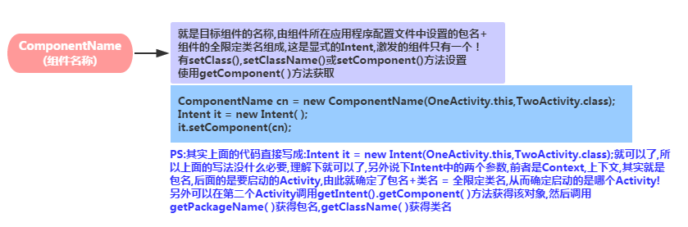
4.7 Intent的属性
ComponentName(组件名称)

Slide 50
Category属性
Category属性指明一个执行Action的分类
Intent中定义了一系列Category属性常量
Category属性 | 说明
CATEGORY_DEFAULT | 默认的执行方式，按照普通Activity的执行方式执行
CATEGORY_HOME | 该组件为Home Activity
CATEGORY_LAUNCHER | 优先级最高的Activity，通常为入口ACTION_MAIN配合使用
CATEGORY_BROWSABLE | 可以使用浏览器启动
CATEGORY_GADGET | 可以内嵌到另外的Activity中
- <number> -

Slide 51
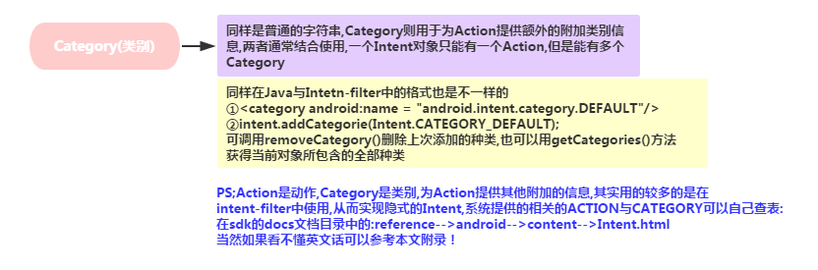
4.7 Intent的属性
Category(类别)

Slide 52
Data属性
Intent的Data属性是执行动作的URI和MIME类型
Data属性常量
Action和Data一般匹配使用，不同的Action由不同的Data数据指定
Data属性 | 说明 | 示例
tel:// | 号码数据格式，后跟电话号码 | tel://123
mailto:// | 邮件数据格式，后跟邮件收件人地址 | mailto://dh@163.com
smsto:// | 短息数据格式，后跟短信接收号码 | smsto://123
content:// | 内容数据格式，后跟需要读取的内容 | content://contacts/people/1
file:// | 文件数据格式，后跟文件路径 | file://sdcard/mymusic.mp3
geo://latitude,longitude | 经纬数据格式，在地图上显示经纬度所指定的位置 | geo://180,65
Action属性 | Data属性 | 描述
ACTION_VIEW | content://contacts/people/1 | 显示_id为1的联系人信息
ACTION_EDIT | content://contacts/people/1 | 编辑_id为1的联系人信息
ACTION_VIEW | tel:123 | 显示电话为123的联系人信息
ACTION_VIEW | http://www.google.com | 在浏览器中浏览该网页
ACTION_VIEW | file:///sdcard/mymusic.mp3 | 播放MP3
- <number> -

Slide 53
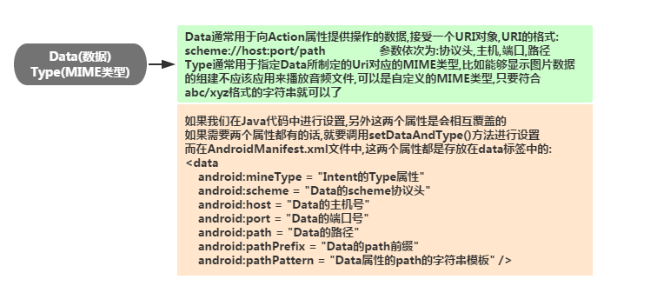
4.7 Intent的属性
Data(数据)，Type(MIME类型)

Slide 54
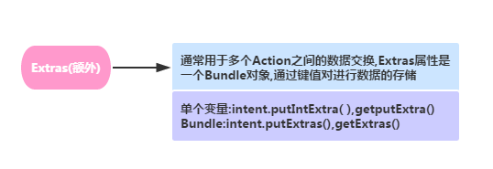
4.7 Intent的属性
Extras(额外)

Slide 55
Extra属性
Extra属性用于添加一些附加信息，例如发送一个邮件，就可以通过Extra属性来添加主题（subject）和内容（body）。
通过使用Intent对象的putExtra()方法来添加附加信息
将一个人的姓名附加到Intent对象中，代码如下所示
Intent intent = new Intent();
intent.putExtra("name","zhangsan");
通过使用Intent对象的getXXXExtra()方法可以获取附加信息。例如，将上面代码存入Intent对象中的人名获取出来，因存入的是字符串，所以可以使用getStringExtra()方法获取数据
String name=intent.getStringExtra("name");
- <number> -

Slide 56
Intent消息传递
Intent的Extra属性用于添加一些附加信息，利用该属性可以进行消息的传递。
将传递的信息存放到Extra属性中有如下两种方式：
  一种是直接调用putExtra()方法将信息添加到Extra属性中，然后通过调用getXXXExtra()方法进行获取即可。这种方式比较简单、直接，主要用于数据量比较少的情况下。
  另一种是先将数据封装到Bundle包中，Bundle可以被看成一个“键/值”映射的哈希表，当数据量比较多时，可以使用Bundle存放数据；然后通过putExtras()方法将Bundle对象添加到Extra属性中，再通过使用getExtras()方法获取存放的Bundle对象；最后读取Bundle包中的数据。这种方式是间接通过Bundle包对数据先进行封装，再进行传递，实现起来比较繁琐，因此主要用于数据量较多的情况。
- <number> -

Slide 57
4.7 Intent的属性
Extras(额外)
// 给someone@domain.com发邮件发送内容为“Hello”的邮件
Intent intent = new Intent(Intent.ACTION_SEND);
intent.putExtra(Intent.EXTRA_EMAIL, "someone@domain.com");
intent.putExtra(Intent.EXTRA_SUBJECT, "Subject");
intent.putExtra(Intent.EXTRA_TEXT, "Hello");
intent.setType("text/plain");
startActivity(intent);

Slide 58
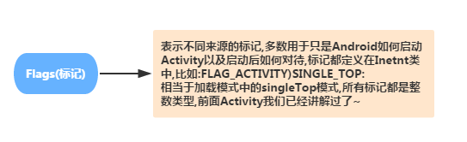
4.7 Intent的属性
Flags(标记)

Slide 59
Intent消息传递 - Bundle类
方法 | 功能描述
Object get(String key) | 获取关键字key对应的数据
boolean getBoolean(String key) | 获取关键字key对应的布尔值，若找不到关键字的记录，则返回false
boolean getBoolean (String key, boolean defaultValue) | 获取关键字key对应的布尔值，若找不到关键字的记录，则返回defaultValue
Bundle getBundle(String key) | 获取关键字key对应的Bundle对象，若找不到关键字的记录，则返回null
char getChar (String key) | 获取关键字key对应的char值，若找不到关键字的记录，则返回0
char getChar (String key, char defaultValue) | 获取关键字key对应的char值，若找不到关键字的记录，则返回defaultValue
boolean hasFileDescriptors() | Bundle对象是否包含文件描述符，返回true则Bundle对象包含文件描述符，否则不包含
void putAll (Bundle map) | 插入map到该Bundle对象中
void putBoolean (String key, boolean value) | 插入布尔值value到该Bundle对象中，若关键字key已存在，则原有值被value替代
void putBundle (String key, Bundle value) | 插入Bundle对象value 到该Bundle对象中
void putByte (String key, byte value) | 插入字节值value 到该Bundle对象中
void remove (String key) | 移除关键字为key的记录
int size () | 获取Bundle对象的关键字个数
- <number> -

Slide 60
Intent Filter
Intent可以通过显示方式或隐式方式找到目标组件，显示方式是直接通过设置组件名来实现，而隐式方式则是通过Intent Filter过滤实现。
Android提供了两种生成Intent Filter方式：
  一种是通过IntentFilter类生成；
  另一种通过在配置文件AndroidManifest.xml中定义<intent-filter>元素生成。
- <number> -

Slide 61
<intent-filter>元素
在AndroidManifest.xml配置文件中，IntentFilter以<intent-filter>元素来指定，一个组件中可以有多个<intent-filter>元素，每个<intent-filter>元素描述不同的能力。
<intent-filter>元素中常用<action>、<data>和<category>这些子元素，分别对应Intent中的Action、Data和Category属性，用于对Intent进行匹配。
<activity android:name="com.dh.Activity1"
android:label="@string/app_name">
<intent-filter>
<action android:name="android.intent.action.MAIN" />
<category android:name="android.intent.category.LAUNCHER" />
</intent-filter>
</activity>
应用程序的入口
该活动优先级最高
- <number> -

Slide 62
<action>子元素
一个<intent-filter>中可以添加多个<action>子元素，例如：
<intent-filter>列表中的Action属性不能为空，否则所有的Intent都会因匹配失败而被阻塞。所以一个<intent-filter>元素下至少需要包含一个<action>子元素，这样系统才能处理Intent消息。
<intent-filter>
<action android:value="android.intent.action.VIEW"/>
<action android:value="android.intent.action.EDIT"/>
• <action android:value="android.intent.action.PICK"/>
......
</intent-filter>
- <number> -

Slide 63
<category>子元素
一个<intent-filter>中也可以添加多个<category>子元素，例如：
与Action一样，<intent-filter>列表中的Category属性不能为空。Category属性的默认值“android.intent.category.DEFAULT”是启动Activity的默认值，在添加其他Category属性值时，该值必须添加，否则也会匹配失败。
<intent-filter>
<category android:value="android.intent.category.DEFAULT"/>
<category android:value="android.intent.category.BROWSABLE"/>
<intent-filter>
- <number> -

Slide 64
<data>子元素-1
一个<intent-filter>中可以包含多个<data>子元素，用于指定组件可以执行的数据，例如：
MIME类型 ， Intent对象和过滤器都可以用“*”通配符匹配子类型字段，如“text/*”，“audio/*”表示任何子类型
<intent-filter>
<data android:mimeType="video/mpeg"
android:scheme="http"
android:host="com.example.android"
android:path="folder/subfolder/1"
android:port="8888"/>
<data android:mimeType="audio/mpeg"
android:scheme="http"
android:host="com.example.android"
android:path="folder/subfolder/2"
android:port="8888"/>
<data android:mimeType="audio/mpeg"
android:scheme="http"
android:host="com.example.android"
android:path="folder/subfolder/3"
android:port="8888"/>
</intent-filter>
模式
主机
端口
路径
- <number> -

Slide 65
<data>子元素-2
数据检测既要检测URI，也要检测数据类型。可参考如下规则：
  一个Intent对象既不包含URI，也不包含数据类型：仅当过滤器也不指定任何URI和数据类型时，检测才不能通过；否则都能通过。
  一个Intent对象包含URI，但不包含数据类型：仅当过滤器也不指定数据类型，同时它们的URI匹配，才能通过检测。例如，mailto:和tel:都不指定实际数据。
  一个Intent对象包含数据类型，但不包含URI：仅当过滤也只包含数据类型且与Intent相同，才通过检测。
  一个Intent对象既包含URI，也包含数据类型（或数据类型能够从URI推断出）：
      数据类型部分：只有与过滤器中之一匹配才算通过；
      URI部分：要出现在过滤器中，或者它有content:或file: URI，又或者过滤器没有指定URI。换句话说，如果它的过滤器仅列出了数据类型，组件假定支持content:和file:。
  如果一个Intent能够通过不止一个活动或服务的过滤器，用户可能会被问哪个组件被激活。如果没有找到目标，就会产生一个异常。
- <number> -

